Slide 1

Votre partenaire privilégié pour les fournitures d’IA porcine

Slide 2

GENEPRO, UN LEADER DANS LES TECHNOLOGIES D'INSÉMINATION ARTIFICIELLE DES PORCS
GenePro est une entreprise internationale spécialisée dans les technologies de reproduction animale.Elle est spécialisée dans la conception, la fabrication, la vente et leservice après-vente des produits les plus innovants dans le domaine de la reproduction animale.Les Notre approche axée sur le clientrepose sur les principes de qualité, d'innovation et deperformance, grâce auxquels nous nous efforçons d'apporter de la valeur ajoutéeà nos clients en leur offrant un service client inégalégrâce à l'engagement et à l'expérience diversifiéedes membres de notre équipe. Notreengagement est d'aider nos clients à réussir et àse développer tout en grandissant à leurs côtés.Traduit avec DeepL.com (version gratuite)
Nous sommes hautement spécialisés dans la conservation de sperme frais et les équipements de production clés en main. Notre équipe de recherche, en collaboration avec notre société mèreGenes Diffusion, fabrique des produits porcins très appréciés. Genes Diffusion est mondialement reconnue pour son innovation et ses avancées technologiques.GenePro a développé et mis en œuvre un système de gestion de la qualité qui répond aux exigences de la norme internationale ISO 9001:2015. GenePro est la seule entreprise américaine dans le secteur de l'insémination artificielle porcine à bénéficier de cette certification de qualité.

Slide 3
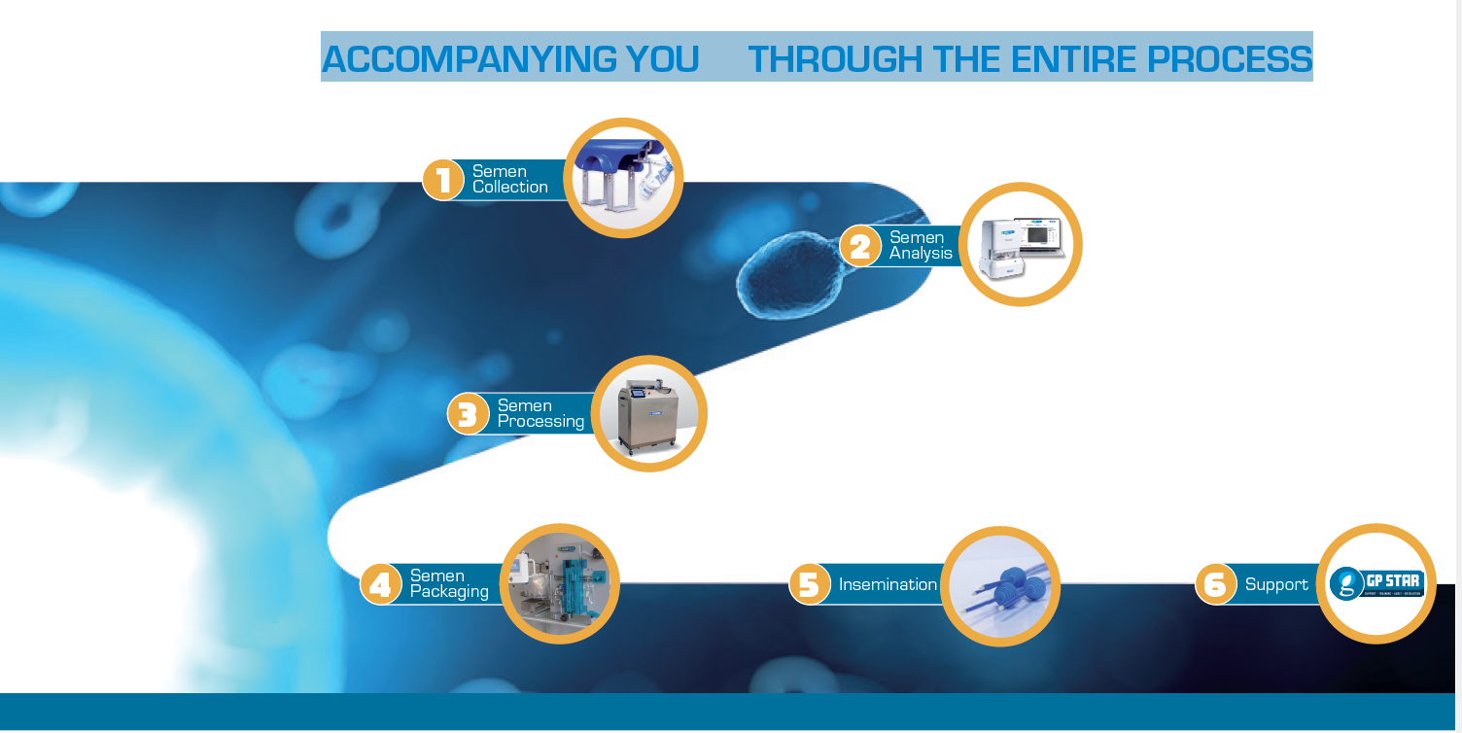
NOUS VOUS ACCOMPAGNONS TOUT AU LONG DU PROCESSUS
1- Collecte de Semence
2- Analyse de la Semence
3- Traitement de la Semence
4- Conditionnement de la Semence
5- Insémination
6- Support

Slide 4
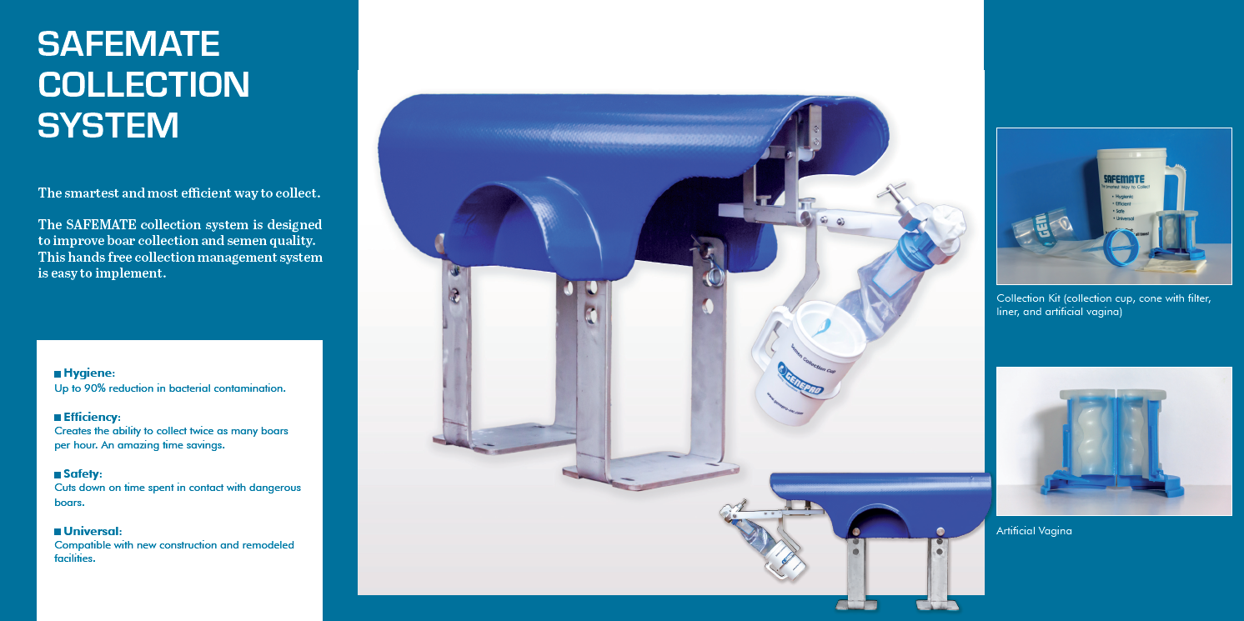
SYSTÈME DE COLLECTE SAFEMATE
La méthode la plus intelligente et la plus efficace pour collecter.Le système de collecte SAFEMATE est conçu pour améliorer la collecte chez les verrats et la qualité du sperme.Ce système de gestion de la collecte mains libres est facile à mettre en œuvre.
Hygiène :Réduction pouvant atteindre 90 % de la contamination bactérienne.
Efficacité :Permet de collecter deux fois plus de verratspar heure. Un gain de temps considérable.
Sécurité :Réduit le temps passé en contact avec des verrats dangereux.
Universel :Compatible avec les nouvelles constructions et les installations rénovées
Kit de prélèvement (gobelet de prélèvement, cône avec filtre,doublure et vagin artificiel)
Vagin artificiel

Slide 5
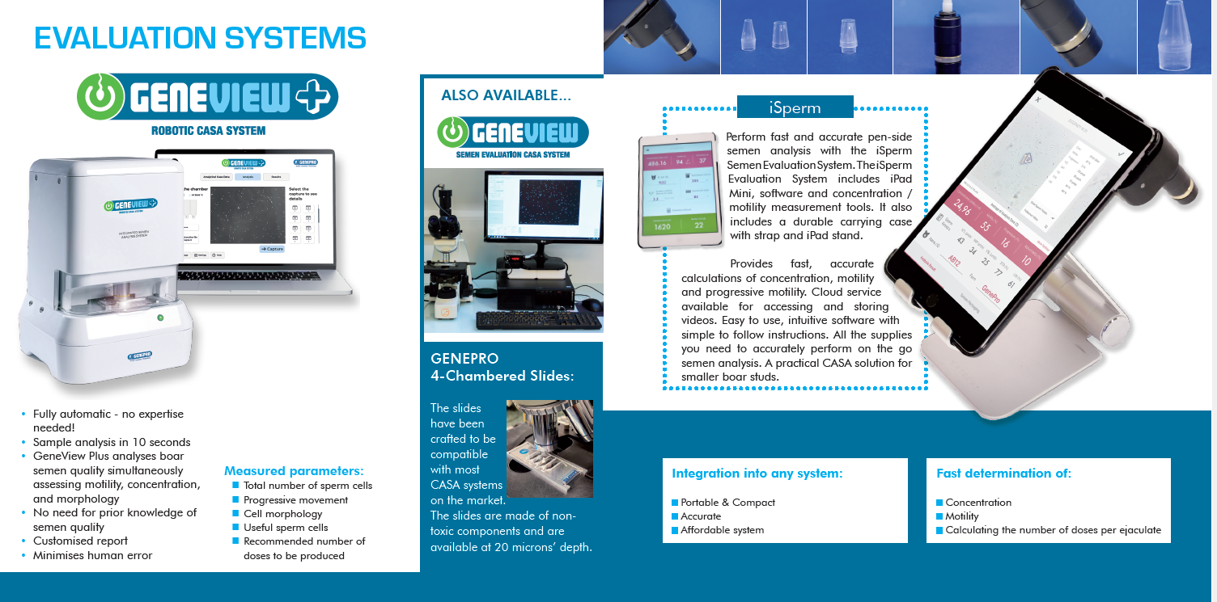
SYSTÈMES D'ÉVALUATION
Entièrement automatique - aucune expertise requise !
Analyse des échantillons en 10 secondes
GeneView Plus analyse la qualité de la semence de verrat en évaluant simultanément la motilité, la concentration et la morphologie
Aucune connaissance préalable de la qualité de la semence requise
Rapport personnalisé
Réduit les erreurs humaines
iSperm
Réalisez des analyses rapides et précises de la semence à l'aide du système d'évaluation iSperm. Le système d'évaluation iSperm comprend un iPad Mini, un logiciel et des outils de mesure de la concentration et de la motilité. Il comprend également une mallette de transport résistante avec sangle et support pour iPad. Il permet de calculer rapidement et précisément la concentration, la motilité et la motilité progressive. Un service cloud est disponible pour accéder aux vidéos et les stocker. Logiciel intuitif et facile à utiliser, avec des instructions simples à suivre. Tout le matériel nécessaire pour effectuer avec précision des analyses de sperme lors de vos déplacements. Une solution CASA pratique pour les petits élevages de verrats.
ÉGALEMENT DISPONIBLE...
Paramètres mesurés :
Nombre total de spermatozoïdes
Mouvement progressif
Morphologie cellulaire Spermatozoïdes utiles
Nombre recommandé de doses à produire
GENEPRO Lames à 4 compartiments :
Les lames ont été conçues pour être compatibles avec la plupart des systèmes CASA disponibles sur le marché. Elles sont fabriquées à partir de composants non toxiques et sont disponibles en 20 microns d'épaisseur.
Intégration dans n'importe quel système : Portable et compact
Précis
Système abordable
Détermination rapide :
Concentration
Motilité
Calcul du nombre de doses par éjaculat

Slide 6

Préparation: GENEFLOW
GeneFlow : La toute première solution entièrement automatisée pour la production de dilueurs de semece de verrat. Une véritable innovation et un outil indispensable pour rationaliser votre production et garantir une semence de verrat de qualité supérieure
Produit automatiquement un diluant de semence prêt à l'emploi.
Réduit la charge de travail de votre équipe.
Garantit des performances stables et maximales de la semence.
Surveille les indicateurs de qualité et de biosécurité.
Autonettoyant et désinfectant.
Elixir
CONSERVATION À LONG TERME : 10 JOURS
Preserv MT
CONSERVATION À COURT TERME : 3 JOURS
Il est conçu pour répondre aux besoins spécifiques des élevages de verrats hautement performants d'aujourd'hui, où la qualité, l'efficacité et la performance sont primordiales. Mix-n-Go, sans mousse, pour améliorer le rendement quotidien de la production. Amélioration de la motilité à long terme des spermatozoïdes pour une confiance accrue dans votre programme de contrôle qualité/assurance qualité. Réduit le stress oxydatif sur les spermatozoïdes.5 millions de doses de sperme de verrat produites chaque année avec Elixir.
Chaque ingrédient est testé individuellement afin de garantir une qualité optimale.
Facile à dissoudre, dilution rapide.
Preserv Mt aide à maximiser l'efficacité énergétique, ce qui se traduit par une amélioration des performances reproductives.
Tailles disponibles: 1L, 5L, 10L, 50L
Tailles disponibles: 1L, 5L, 10L, 50L

Slide 7

SYSTÈME D'EMBALLAGE GENEPACK
Le GenePack est le nouveau système d'emballage de GenePro. Le GenePack peut être utilisé par les installations d’IA de toutes tailles. Son concept et sa conception facilitent le nettoyage et l'entretien. Conçu pour répondre aux attentes des gestionnaires de centres, cet appareil peut être utilisé par n'importe quel technicien en très peu de temps. Le GenePack peut communiquer avec les programmes Windows ainsi qu'avec les logiciels de gestion des verrats.
BLISTER SACHET À SEMENCE
PRINCIPAUX AVANTAGES :
Écran tactile entièrement intégré pour la saisie des données et la gestion des programmes
Vitesse de fonctionnement de 800 doses par heure
Lecteur de codes-barres
Facile à utiliser, à nettoyer et à entretenir.
100 % électrique : aucun système à air compriménécessaire
Le sachet blister est l'option d'emballage la plus sûre et la plus fiable disponible pour le sperme.
Capacité standard de 90 ml.
L'embout interne permet une insémination hygiénique, sûre et facile à utiliser.
Les sachets blisters sont testés non spermicides et leur efficacité est garantie.

Slide 8
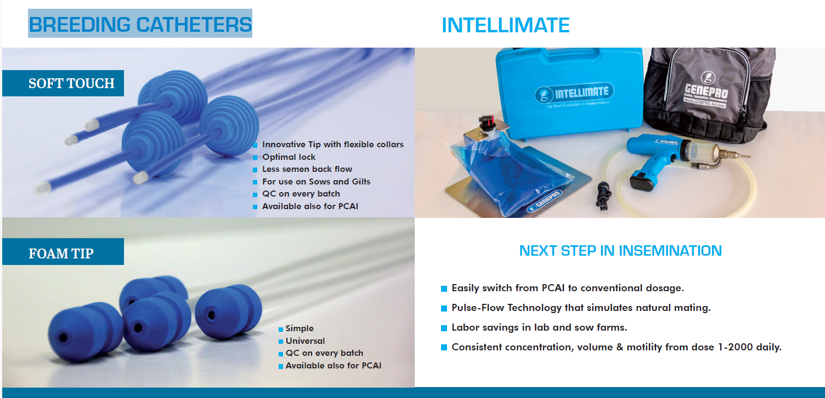
CATHÉTERS DE REPRODUCTION
SOFT TOUCH
Embout innovant avec colliers flexibles
Verrouillage optimal
Moins de reflux de semence
Pour une utilisation sur les truies et les cochettes
Contrôle qualité sur chaque lot
Également disponible pour PCAI
INTELLIMATE
NEXT STEP DE L'INSÉMINATION
EMBOUT EN MOUSSE
Passez facilement du PCAI au dosage conventionnel. Technologie Pulse-Flow qui simule l'accouplement naturel. Économies de main-d'œuvre dans les laboratoires et les élevages de truies. Concentration, volume et motilité constants pour des doses quotidiennes comprises entre 1 et 2 000.
Simple Universel
Contrôle qualité sur chaque lot
Également disponible pour PCAI

Slide 9

OGICOM
Traçabilité
Gestion des plans de collecte
Contrôle qualité
Gestion des stocks
Gestion des doses
Gestion des commandes
Évolution et mise à niveau constantes
Évolutif, complet et convivial. Maximisez le potentiel de chaque verrat.
Conçu par des éleveurs de verrats pour des éleveurs de verrats
Installations
Outils d'audit
Sur sitez
Auto-audit
 Formation des employés
Sur sitez
Dans nos locaux
Résolution des problèmes
Sur site
Par téléphone/e-mail/appel vidéo
Examen et analyse des données CASA
Indicateurs de performance
Assistance technique
Étalonnage ou métrologie Analyse du programme de production Processus d'équipement Mise en œuvre
Fréquence
Hebdomadaire, mensuel, trimestriel,annuel ou selon les besoins
GP STAR
En complément de nos produits, notre équipe fournit des ressources précieuses et concrètes pour vous aider à optimiser la rentabilité, l'assurance qualité, la biosécurité et les objectifs opérationnels de votre installation d’IA. Grâce à notre engagement continu en faveur du partenariat, nous pouvons vous fournir non seulement les outils, mais aussi l'expertise nécessaire pour optimiser les performances de votre installation d'IA.
Output
Besoin spécifique
Procédures opérationnelles standard (SOP) complètes Résultats concluants Résolution
Outils pratiques
Assistance au dépannage
Analyse en laboratoire
Rapport complet d'analyse de la semence
Morphologie, motilité brute et progressive, agglutination, osmolarité et validation du pH
Rapport d'analyse de l'eau et des bactéries

Slide 10

Conseils, astuces et techniques pour obtenir des performances exceptionnelles chez les verrats reproducteurs
Boars & Semen est le site où vous trouverez tous les conseils et astuces pour réussir votre élevage de verrats reproducteurs. Grâce à des articles, des vidéos courtes et une équipe d'experts cumulant plus de50 ans d'expérience dans le domaine de la production de semence de verrat, GENEPRO vous guidera vers la réussite de vos projets.
Boars & Semen est le site web de référence pour la communauté de l'insémination artificielle porcine.
SUJETS D'INTÉRÊT:
Gestion des verrats
Production de semence
Biosécurité
Organisation de l'équipe

